Slide 1

Gerontología conductual
Linda A. LeBlanc, Paige B. Raetz y Leilani Feliciano (2011)
Ps Jaime E Vargas M
A515TE

Slide 2
La demografía global y nacional gradualmente ha cambiado hacia una población añeja, con adultos mayores de 65 años. El grupo con mas de 85 años, al que los investigadores se refieren como los viejos más viejos, está creciendo mas rápidamente que cualquier otro grupo demográfico, con un incremento desproporcionado de mujeres y grupos minoritarios.
Estos adultos mayores necesitaran un rango de servicios médicos y psicológicos, ya que estos tienen probabilidades de experimentar condiciones crecientes de deterioro en su salud, deficiencias sensoriales y limitaciones cognitivas que son costosas, debilitantes y potencialmente aislantes socialmente (Belsky, 1999).
No obstante, la infraestructura para proporcionar estos servicios resulta inadecuada y demanda alternativas para esos ambientes con cuidados paliativos proporcionados por enfermeras (Molinari et al, 2003). Como resultado de la creciente discrepancia entre necesidades, infraestructura y bases investigativas, enormes oportunidades de investigación y práctica existen para psicólogos interesados en trabajar con adultos mayores.

Slide 3
La Gerontología Conductual se refiere a la aplicación de la terapia y el análisis conductual a los adultos mayores, partiendo de la investigación conductual básica, hacia las aplicaciones clínicas y a los tópicos organizacionales en las agencias que proporcionan los servicios (Adkins & Mathews, 1999; Burgio & Burgio, 1986).
Los analistas conductuales desde hace tiempo se han propuesto el empleo de intervenciones conductuales y modificaciones ambientales para mejorar las vidas de los adultos mayores (Lindsley, 1964).
Analistas conductuales prominentes han sugerido que las contingencias naturales para los adultos mayores dan soporte a comportamientos inefectivos (Skinner, 1983), y que los principios operantes básicos oportunamente dan respuesta a los fenómenos relacionados con la edad, contando con evidencia experimental de que muchos deterioros en las habilidades de los adultos mayores resultan reversibles (Baltes & Barton, 1977).

Slide 4

Estas y otras publicaciones han intentado ilustrar a las audiencias no conductuales sobre las ventajas de un enfoque conductual ante el envejecimiento.
Estos beneficios incluyen el evitar el énfasis en la edad para enfocarse en factores ambientales que promueven o suprimen comportamientos, creer en la reversibilidad potencial del deterioro, así como la relación costo-beneficio y la consistencia del enfoque de tratamiento (Dupree & Shoenfeld, 1998).

Slide 5
Investigación analítica conductual básica sobre envejecimiento
La investigación básica sobre el envejecimiento ha estado dominada por estudios sobre la memoria y la cognición desde una perspectiva de procesamiento-de-la-información (Birren & Schaie, 2001; Cherry & Smith, 1998).
La literatura experimental analítica conductual sobre el envejecimiento es pequeña y se enfoca sobre todo en los cambios que trae la edad sobre sus respuestas clásicamente condicionadas, su respuesta ante programas de reforzamiento, detección de señales y formación de clases de estímulos equivalentes.
…..

Slide 6
Una serie de estudios han documentado claros cambios relacionados con la edad y la demencia, en respuestas clásicamente condicionadas. Durkin, Prescott, Furchgott, Cantor y Powell (1993) documentaron que dos grupos de sujetos añosos (edades entre 50-63, 66-78) mostraban adquisición defectuosa del condicionamiento clásico del parpadeo y de respuestas cardiacas, comparados con dos grupos de sujetos jóvenes, pero un mayor condicionamiento, comparados con un grupo control sin ensayos. Los cambios en la adquisición de la respuesta condicionada clásicamente aparecen en la adultes media y progresan al envejecer (Finkbiner & Woodruff-Pak, 1991; Woodruff-Pak & Jaeger, 1998; Woodruff-Pak & Thompson, 1988), con cambios aún mas notorios observados en individuos con demencia.
Fisher y Noll (1996), quienes compararon discriminaciones de sujetos jóvenes y viejos empleando programas concurrentes con programas de intervalo variables con una tarea operante de dos elecciones, encontraron adquisición inicialmente lenta para los sujetos viejos, pero que mejoraba con mayor exposición a las contingencias de reforzamiento.

Slide 7
Tripp y Alsop (1999) compararon niños, adultos jóvenes y adultos mayores con una tarea de detección de señales requiriendo discriminación entre dos patrones de estímulos, bajo diversos programas de razón. Los adultos mayores mostraron los tiempos de reacción mas lentos y las menores tendencias hacia el estímulo con una tasa mayor, sugiriendo una sensibilidad disminuida del reforzamiento.
Plaud, Plaud, y von Duvillard (1999), quienes investigaban la sensibilidad ante programas operantes cambiantes, cuando la densidad del reforzamiento era manipulada usando una tarea en la computadora, encontraron una sensibilidad adecuada a las contingencias de reforzamiento, aunque observaron perseverancia conductual cuando las contingencias eran cambiadas.
Dos estudios que han examinado la ejecución de adultos jóvenes y viejos en preparaciones de equivalencia de estímulos, encuentran formaciones de clases de equivalencia generalmente débiles, con adultos mayores (Wilson y Milan, 1995; Perez-Gonzalez y Moreno-Sierra, 1999).

Slide 8
Aplicaciones clínicas en gerontología conductual
Los gerontólogos clínicos conductuales se han enfocado principalmente en problemas de salud mental (e.g., depresión), mantenimiento de la salud y varios problemas asociados con la demencia. En cada área, un modelo médico y no uno psicológico ha sido dominante, quizá debido a que el 85% de personas de edad tienen preocupaciones de salud que garantizan visitas médicas regulares (Butler, Finkel, Lewis, Sherman & Sutherland, 1992), en tanto pocos adultos mayores tienen contacto regular con profesionales de la psicología (Belsky, 1999). Considerando que el modelo médico es dominante, la evidencia en cada una de estas áreas apoya el principio de la interdependencia dinámica (personas y ambiente interactúan recíprocamente) y que los cambios en el ambiente pueden provocar cambios en la conducta, aún cuando las opciones médicas no puedan alterar el estatus físico o cognitivo.

Slide 9
Problemas de salud mental: depresión y ansiedad
La depresión y la ansiedad son problemas comunes para los adultos mayores (Sorocco, Kinoshita & Gallagher-Thompson, 2005) que con frecuencia se mantiene sin ser detectados debido a su diferente presentación en adultos mayores (menos reportes de tristeza), alta comorbilidad y suposiciones de que condiciones orgánicas y no psicológicas responden por los indicadores de diagnóstico tales como los problemas del sueño, la fatiga, inactividad o agitación (Zarit & Zarit, 1998).
La depresión se caracteriza por tristeza, sentimientos de desesperanza y culpa, letargia, disturbios del sueño y apetitivos, así como pérdida de interés en actividades. La depresión mayor ocurre en 1-6% (Mojtabai & Olfson, 2004), 10-15% en individuos médicamente enfermos (Dick & Gallagher-Thompson, 1996), y 30% de personas con demencia (Zarit & Zarit, 1998). Un 9-30% adicional de adultos mayores en la comunidad reportan síntomas sub clínicos que impactan significativamente su calidad de vida (Blazer, 1993; Thompson, Futterman & Gallagher, 1988).

Slide 10
El desorden de ansiedad generalizada (GAD), el desorden de ansiedad más común, ocurre en aproximadamente 3-17% de adultos mayores y se caracteriza por preocupación (Ladouceur, Leger, Duga & Freeston, 2004; Stein, 2004), con síntomas de ansiedad por abajo del umbral ocurriendo para un 15-43% adicional de adultos mayores saludables (Mehta et al, 2003).
La terapia cognitivo-conductual (CBT) es una intervención con apoyo empírico tanto para la depresión como para la ansiedad con adultos mayores (Arean, 2004; Stanley, Diefenbach & Hopko, 2004), con evidencia sobre su efectividad en su administración individual, como basada en grupos (DeVries & Coon, 2002). CBT generalmente incluye educación sobre depresión/ansiedad, auto monitoreo de pensamientos ansiosos o negativos y estados emocionales, remplazo de creencias disfuncionales y auto afirmaciones con otras funcionales, programación de eventos placenteros y entrenamiento en habilidades (solución de problemas, confrontación, relajación.

Slide 11

Diversas características para apreciar en la CBT son su brevedad y la estructura de las intervenciones (Dick et al, 1996; Secker, Kazantzis & Pachana, 2004), la disponibilidad de manuales para los terapeutas que guíen sus tratamientos (Stanley et al, 2004), y la aceptabilidad general de la intervención en los adultos mayores consumidores (Zeiss & Breckenridge, 1997)
Recientemente, algunas modificaciones en la CBT la hacen especialmente adecuada para adultos mayores, incluyendo uso alterado de las labores del hogar (Kazantzis, Pachana & Secker, 2003) y mejoramiento con ayudas para el aprendizaje y la memoria (Mohlman et al, 2003).

Slide 12
Mantenimiento de la salud: dieta, hidratación y continencia
Acatar la salud y los medicamentos recomendados es referido como adherencia al régimen de tratamiento, y el grado de acatamiento típicamente resulta ser un determinante fundamental del estatus general de salud (Meichenbaum & Turk, 1987).
La estimación de la no adherencia ante los regímenes de medicación en los adultos mayores, va en un rango entre 43 y 62% (Meichenbaum & Turk, 1987), aún con educación y la amenaza de consecuencias directas, tales como ceguera o la muerte. Las recomendaciones que involucran cambios en el estilo de vida y riesgos a largo plazo, producen la mas pobre adherencia a pesar de su potencial para una mejoría a largo plazo en la calidad de vida.
…..

Slide 13
Por ejemplo, una dieta pobre y deshidratación contribuyen al riesgo de cáncer, diabetes y enfermedades del corazón, delirios, infecciones del tracto urinario y toxicidad medicamentosa (Ho, lee & Meyskense, 1991; Kannel, 1986; Sanservo, 1997; Warren et al, 1994). Aún así, los adultos mayores que son particularmente susceptibles a estos problemas consistentemente muestran poco o ningún cambio en el apego con la psicoeducación (Sands & Holman, 1985). Sin embargo, otras intervenciones que involucran prompts y contingencias conductuales para la diera y la hidratación han probado ser efectivas.
Stock y Milan (1993) aplicaron un paquete de tratamiento conductual sobre las prácticas en la dieta de adultos mayores en una comunidad en retiro. La línea base involucraba prompts (identificación de elecciones saludables). La intervención hizo uso de prompts mejorados (recordatorios verbales en medios y en botones), con feedback (graficando el porcentaje de items saludables), además de premios para la selección personal reportada. Esta intervención aumentó las selecciones saludables de un promedio en línea base de 24 a 65%. …..

Slide 14
Los sistemas de prompts han probado ser mas efectivos en aumentar saludablemente el consumo de fluidos para los adultos mayores en asilos, que para aquellos en comunidades de retiro. Spangler, Risley y Bilyew (1984) hacían que auxiliares de enfermería presentaran un vaso y ofrecieran a los residentes para elegir una bebida cada 1.5 horas, ocasionando mejorías clínicas y estadísticamente significativas en medidas de hidratación por el peso específico de la orina.
La incontinencia urinaria se vuelve más común con la edad debido al debilitamiento de los músculos, la movilidad reducida, la pérdida de memoria y las dificultades para comunicarse (Burgio & Locher, 1996). Los adultos mayores pueden restringir su consumo de fluidos en un esfuerzo por evitar accidentes (Simmons et al, 2001) lo que los lleva a la deshidratación y los problemas relacionados ya descritos, así como a un estigma social potencial y al aumento de sus requerimientos de cuidados en el asilo.
…..

Slide 15
Dos intervenciones alternativas han probado ser prometedoras para individuos residentes de asilos. Programas de evacuación promptiada involucraban educación, visitas programadas al salón con un asistente, reforzamiento positivo para intervalos manteniéndose seco y motivación para resistir las urgencias urinarias entre las visitas programadas (Fantl, Wyman, Harkins & Hadley, 1990; Jeffcoate, 1961).
De acuerdo con Fantl y sus colegas (1990), las visitas programadas deben empezar ya sea a intervalos de 30 o de 60 minutos e incrementarse por 30 minutos con cada ajuste, hasta que el paciente alcanza un intervalo de 3 o 4 horas consistentemente seco.
En su revisión, Fantl y sus colegas reportaron incrementos de 47-100% en la continencia, con este procedimiento; Burgio, Engel, McCormick, Hawkins y Scheve (1988) reportaron un aumento del 32% en la continencia usando el mismo protocolo.

Slide 16
Sobre dependencia: Ambulación y actividades de la vida diaria
La ambulación independiente y los auto cuidados (acicalarse, bañarse) producen menos demandas de cuidados, aumentan la privacidad y fortalecen la calidad de vida. Aunque las contingencias que ocurren naturalmente en muchos asilos mantienen la dependencia en lugar de la independencia (Baltes, 1988). La sobre dependencia puede ser el resultado cuando cuidadores bien intencionados proporcionan niveles innecesarios de asistencia (Engelman, Mathews & Altus, 2002) en un esfuerzo por ser útiles y protectores o como resultado de no reconocer fortalezas individuales cuando se atiende a diversos adultos mayores. Los cuidadores quisieran acelerar los procesos, si un adulto mayor se muestra lento en ambular, vestirse o bañarse, o puede que el cuidador pueda temer una caída o otra lesión, si el adulto mayor se mueve independientemente (Engelman et al, 2002). Lesiones o enfermedades temporales pueden llevar a una asistencia exagerada o limitar la ambulación, que podría aumentar los riegos de caída. Si se incrementan las caídas conducirá a mayores restricciones a la ambulación y a las rutinas de auto cuidado o actividades que requieran estar parado o caminando (Burgio, Westley & Voss, 1989; Suzuki, Ohyama, Yamada & Kanamori, 2002).

Slide 17
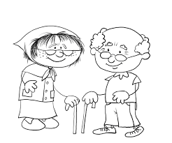
Diversos estudios han demostrado los beneficios de buscar aumentar la independencia directamente con intervenciones no laboralmente intensivas, que de hecho reducen los esfuerzos del personal al tiempo que mantienen la seguridad en el adulto mayor. Burgio, Burgio, Engel y Tice (1986) aumentaron la ambulación de adultos mayores al entrenar enfermeras del personal para promptear la ambulación y premiar mayor ambulación independiente de manera gradual (menos asistencia del personal, retiro de andaderas). Los 8 sujetos que participaron aumentaron su ambulación independiente con un inmediato cambio en 6 adultos mayores, que raramente caminaban independientemente antes de la intervención, considerando que tenían la capacidad física para hacerlo.

Slide 18
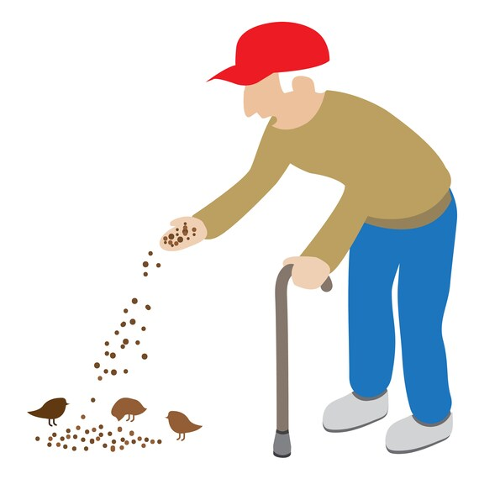
En un segundo estudio, Burgio y sus colaboradores también usaron prompts y premio para aumentar la ambulación, con un componente agregado que era el restringir el acceso a las sillas de ruedas. Tres sillas de ruedas vinculadas a adultos mayores que asistían a un programa de día fueron restringidos del uso por el personal, quienes retiraron las sillas cuando llegaban y las regresaban cuando se retiraban ya en la tarde. La combinación de la restricción de las sillas de ruedas, los prompts y el premio, aumentaron efectivamente la ambulación para los 3 participantes, de un promedio de 13.3 pies caminados al día en la línea baso, a 290.3 pies durante la intervención.

Slide 19
Disturbios conductuales relacionados con la demencia
Disturbios conductuales clínicamente significativos ocurren en un 50% de pacientes ambulantes y en un 75% de pacientes en asilos. Los problemas de conducta son también los factores precipitantes más comunes de la institucionalización (O’Donnell et al, 1992; Plaud, Moberg & Ferraro, 1998). Los excesos conductuales (agresión, deambulación) son objetivos frecuentemente señalados para una intervención, comparados con los déficits, debido a que resultan problemáticos para los cuidadores (Plaud et al, 1998). Las intervenciones farmacológicas se emplean para enfrentar disturbios conductuales (Carstensen & Fisher, 1991, Fisher & Swingen, 1997), no obstante, los problemas conductuales frecuentemente persisten a pesar del uso de anti psicóticos con riesgos de caídas inducidos por la medicación, síntomas extra piramidales, sedación y declive cognitivo (Talerico, Evans & Strumpf, 2002).

Slide 20
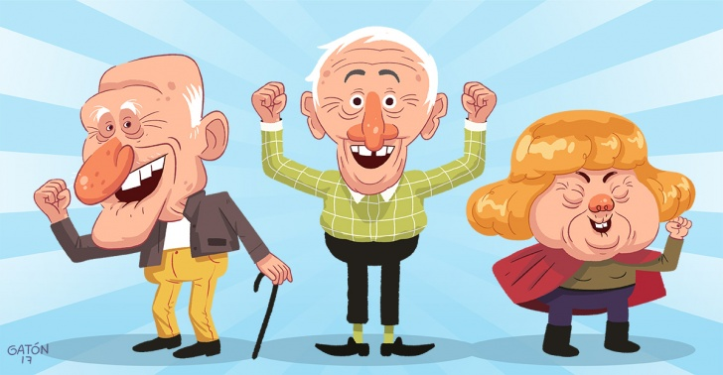
Las intervenciones conductuales cuentan con diversas ventajas sobre las intervenciones farmacológicas, pues enfatizan el aumento de repertorios funcionales y el acceso a los reforzadores, minimizando la necesidad de restricciones químicas o físicas y no reducen la movilidad o repertorios ya comprometidos de individuos con habilidades cognitivas disminuidas (Fisher, Harsin & Hayden, 2000; Fisher & Swingen, 1997).

Slide 21
Agresión .- Arriba del 86% de individuos con demencia muestran agresión física que puede contribuir a ubicarlos en instituciones de cuidados de largo plazo, al empleo de restricciones químicas o físicas y al burnout de los cuidadores (Bourgeois, Schulz & Burgio, 1996; Burgio & Bourgeois, 1992; Cohen-Mansfield, Marx & Rosenthal, 1989; Cohen-Mansfield, Werner, Culpepper, Wolfson & Bickel, 1996; Raskind, 1999). La función más comúnmente identificada para la agresión en adultos mayores con demencia es el escape de situaciones percibidas como amenazantes o displacenteras, con antecedentes comunes que incluyen demandas de tareas, prompts verbales y contacto físico por los proveedores de cuidados.
Un estudio reciente efectuado por Baker, Hanley y Mathews (2006) ilustra el uso de intervenciones basadas en la función para la agresión asociada con las rutinas del baño. Después de un análisis funcional conducido por el personal que sugería que la agresión era mantenida por el escape de las rutinas del baño, el escape no contingente produjo niveles de agresión cercanos al cero.
Estudios tempranos usando intervenciones conductuales, pero no basadas en la función, para manejar la agresión, ilustran que los procedimientos de castigo pueden ser usados más comúnmente cuando no se incorpora el análisis funcional. …..

Slide 22
Rosberger y MacLean (1983) usaron el reforzamiento diferencial y el tiempo fuera para enfrentar la agresión de un adulto mayor femenina con demencia. Los miembros del personal reforzaban diferencialmente sus intentos de interacción apropiados, mientras que la agresión hacía que se le retirara de las actividades y se le restringiera físicamente. La agresión ocurría 3-16 veces al día en la línea base, reduciéndose casi a cero durante la intervención.
Vaccaro (1988) empleo una intervención conductual multi componente para la agresión durante sesiones de una hora de actividad grupal con 6 adultos mayores. Premios sociales y tangibles eran proporcionados con un programa de reforzamiento de otra respuesta (DRO) de 10 minutos. La agresión hacía que se perdiera el reforzamiento potencial, además de reprimendas verbales y 10 minutos de tiempo fuera, durante el cual el participante abandonaba el grupo y observaba desde un área remota. La agresión se redujo de un promedio en la línea base de 25.5 por hora a 7.8 por hora en la intervención, con una reducción simultánea en otro escenario (de generalización).

Slide 23
Deambular.- Comportamiento típicamente definido como pasearse en exceso sin propósito o caminar en áreas inseguras y se estima que afecta de 3 a 59% de todos los adultos mayores (Burs, jacoby & Levy, 1990; Reisberg et al, 1987). La deambulación ocurre en todos los niveles de deterioro cognitivo, pero es más común con grandes deterioros (Chenoweth & Spencer, 1986; Teri, Huges & Larson, 1990). Deambular aumenta la probabilidad de perderse o lastimarse, tener conflicto con otros (entrar en la habitación de otro), no encontrar un lugar y presenta serias preocupaciones de salud debido a el gasto excesivo de calorías, la deshidratación y la exposición a los elementos (Cohen-Mansfield et al, 1996; Hussian, 1988).
Manipulaciones ambientales sencillas, como reducir el desorden y asegurar las puertas que conducen a áreas inseguras (materiales de aseo), pueden asegurar un ambiente seguro para deambular y reducir la probabilidad de establecer una función atencional, ya que los cuidado no tienen que cambiar bruscamente su atención hacia el adulto mayor luego de sus episodios de deambulación (Peskind & Raskind, 1996).
…..

Slide 24
Por ejemplo, Hussian y Davis (1985) usaron un procedimiento de control de estímulo para enseñarle a tres pacientes con demencia a deambular solamente en áreas seguras, al aparear diferentes colores con consecuencias específicas en áreas relevantes (naranja / seguro = reforzamiento alimenticio; azul / inseguro = ruido aversivo). Posicionar el estímulo de color exitosamente disminuía la deambulación en áreas inapropiadas.
Cuando las áreas seguras para deambular no son fáciles de identificar, se han visto beneficios de emplear intervenciones ambientales alternativas como serías las barreras visuales. Las barreras visuales funcionan bajo la premisa de que muchos individuos con demencia perciben patrones de dos dimensiones, como barreras de tres dimensiones, sin la necesidad de crear una barrera real (Hussian & Brown, 1987). Hussian & Brown efectivamente redujeron la búsqueda de salida con una simple reja de masking tape sobre las puertas. Feliciano, Vore, LeBlanc y Baker (2004) efectivamente usaron una barrera visual y extinción para disminuir el que su cliente entrara a una oficina segura, utilizando señalizaciones de seguridad. …..

Slide 25
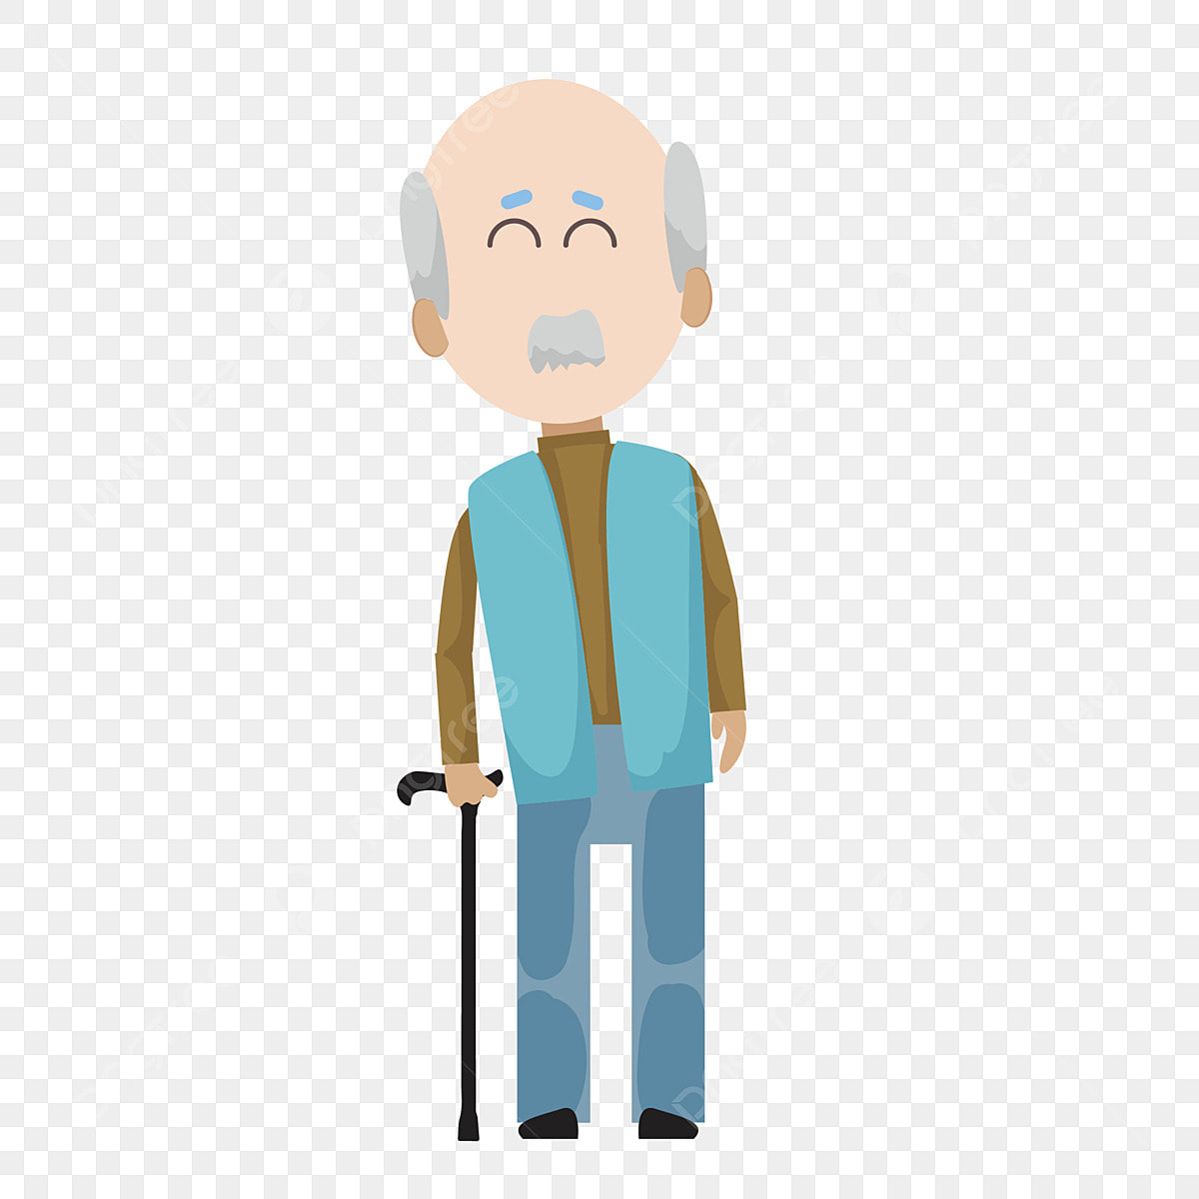
Las funciones conductuales comunes de la deambulación incluyen el acceso a o el escapar de estimulaciones sensoriales (señales, olores, sonidos) y el acceso en busca de artículos preferidos (Cohen-Mansfield et al, 1996; Heard & Watson, 1999). Un estudio examinó la función de la deambulación directamente, con el subsecuente desarrollo de intervenciones basados en la función. Heard y Watson (1999) condujeron un análisis funcional que identificó las variables mantenedoras de la atención en dos participantes, eran el acceso a objetos tangibles para un participante y la estimulación sensorial para el otro participante. Los reforzadores funcionales relevantes fueron entonces incorporados en un programa DRO como intervención para cada participante, con una reducción substancial en el tiempo pasado deambulando.

Slide 26
Vocalizaciones disruptivas.- Se refieren a monólogos y solicitudes sonoras y repetitivas, lloriqueo, señalamientos negativos y uso de obscenidades (Cariaga, Burgio, Flynn & Martin, 1991; Cohen-Mansfield, 1986). A diferencia de la agresión y la deambulación, las vocalizaciones disruptivas no tienen una amenaza inmediata a la seguridad, pero producen irritación constante en los cuidadores que pueden llevar a que se aísle socialmente al adulto mayor, se le ubique en un asilo o se le restrinja químicamente (Burgio & Bourgeois, 1992). Contrariamente, las reducciones moderadas en tales comportamientos frecuentemente producen un impacto social significativo, permitiéndoles su ubicación prolongada en la comunidad o eliminar la necesidad de restricciones ya que la seguridad no es un problema.
Por ejemplo, Green, Linsk y Pinkston (1986) entrenaron a las esposas cuidadoras para reforzar enunciados socialmente aceptables e ignorar verbalizaciones inapropiadas, en dos hombres adultos mayores que enfrentaban un inevitable envío al asilo. El cambio en su conducta fue suficiente para continuar ubicados en la comunidad y el efecto se mantuvo en un seguimiento de 6 meses.

Slide 27

Son funciones comunes de las vocalizaciones disruptivas el acceso a la atención social y el aumento en la estimulación. Buchanan y Fisher (2002) ilustraron el uso del análisis funcional de las vocalizaciones disruptivas y encontraron que las vocalizaciones repetitivas en dos adultos en el asilo estaban siendo mantenidas por la atención recibida, con una posible función secundaria de incrementar la estimulación. Ellos redujeron efectivamente la frecuencia de vocalizaciones disruptivas empleando presentaciones no contingentes de los reforzadores identificados (atención, música).

Slide 28
Problemas de Memoria.- Las deficiencias en la memoria son principal característica de la demencia y pueden llevar a dificultades en la comunicación, aislamiento social, deambulación, no tomar sus medicamentos y agitación (Golden & Chronopolous, 1998). Las intervenciones conductuales para la pérdida de la memoria típicamente abarcan el empleo de auxiliares mnemotécnicos, que son estímulos discriminativos (imágenes, prompts textuales) para aumentar su independencia y su comunicación.
Diversos estudios ilustran el empleo de auxiliares simples de la memoria con adultos mayores cursando con demencia. Nolan, Mathews y Harrison (2001) pusieron fotografías con el nombre de los lugares en grandes letras en los corredores, para ayudar a los adultos con demencia a encontrar sus propias habitaciones en un escenario residencial. El encontrar su habitación de manera independiente y correcta aumentó de un promedio de 34% en la línea base a un 85% durante esta simple intervención.
…..

Slide 29
Bourgeois (1993) utilizó auxiliares de la memoria para aumentar el contenido conversacional y las habilidades sociales en adultos con demencia. A ocho individuos agrupados en parejas se les otorgaron carteras con ayudas de la memoria, solo una para un miembro de cada pareja. Las carteras incluían de 18 a 35 imágenes sobre su programa diario de actividades, su familia y otros aspectos de su vida. Los auxiliares de la memoria aumentaron los temas de conversación y los vocabularios para ambos miembros de 3 de las 4 parejas. Ya que estos auxiliares de la memoria no tienen una base tecnológica, los auxiliares de la memoria electrónicos se han vuelto cada vez más populares. Recientemente, Cohen-Mansfield y sus colegas (2005) encuestaron a 100 adultos mayores sanos acerca del uso de auxiliares electrónicos de la memoria. Sus resultados indicaron que el 58% de los adultos mayores usarían un auxiliar electrónico de la memoria para tareas como su auto cuidado personal, como recordatorios de su medicación y sus compromisos, así como de fechas importantes y que ellos quisieran que el dispositivo fuera pequeño y portable.

Slide 30
Desentenderse.- Estar inactivo o desentenderse es común para los residentes de asilos y puede llevar a la pérdida de habilidades y al incremento de los riesgos por caídas, así como a problemas de salud mental (Suzuki et al, 2002). Sin embargo, intervenciones conductuales relativamente simples han probado ser efectivas para aumentar los niveles de involucramiento en adultos mayores dentro de asilos (Altus et al, 2002ª; Engelman, Altus & Mathews, 1999; Jenkins, Felce, Lunt & Powell, 1977).
Por ejemplo, Jenkins y colaboradores (1977) aumentaron el involucramiento con una intervención simple al aumentar la presentación de materiales de ocio y prompts para involucrarse. El personal presentaba una elección entre 4 actividades de ocio diversas veces durante periodos de 2 horas, dos veces al día, con premios e interacción contingentes al involucramiento. El número de participantes en la sala de espera se triplicó durante la intervención y el número de residentes involucrados en actividades también creció.
…..

Slide 31
Engelman y colaboradores (1999) emplearon un procedimiento “check-in de residentes” que requería que el personal hiciera contacto individual con cada residente cada 15 minutos, proporcionando premios por comportamientos específicos y ofreciendo una elección entre, al menos, dos actividades, si el participante no estaba involucrado. El procedimiento “check-in” aumentó apropiadamente el involucramiento de cinco participantes de 41% de intervalos en la línea baso a 81% de intervalos en la intervención, con un aumento correspondiente en la variedad de actividades.
Referencia
Linda A. LeBlanc, Paige B. Raetz y Leilani Feliciano (2011)
Behavior Gerontology en Fisher, Piazza & Roane (Eds.):
Handbook of Applied Behavior Analysis
The Gilford Press. Chap. 28 pp.472-486

